Slide 1

TOÁN 4
Tập 1
Tuần 8
Bài 25: Em vui học Toán - Tiết 1

Slide 2


Ấn để đến trang sách

Slide 3

“Đố bạn,
đố bạn”
Cho các số: 1, 4, 6, 7, 2, 8, 3, 5, 0.
Em hãy viết, đọc số và cho biết chữ số 1 thuộc hàng nào, lớp nào?
Trả lời
Viết số: 146 728 350.
Đọc số: Một trăm bốn mươi sáu triệu bảy trăm hai mươi tám nghìn ba trăm năm mươi.
Chữ số 1 thuộc hàng trăm triệu, lớp triệu.

Slide 4
“Đố bạn,
đố bạn”
Cho các số: 1, 4, 6, 7, 2, 8, 3, 5, 0
Em hãy viết, đọc số và cho biết chữ số 1 thuộc hàng nào, lớp nào?
Trả lời
Viết số: 18 206 734.
Đọc số: Mười tám triệu triệu hai trăm linh sáu nghìn bảy trăm ba mươi tư.
Chữ số 1 thuộc hàng chục triệu, lớp triệu.

Slide 5
“Đố bạn,
đố bạn”
Cho: 7, 0, 6, 1, 3, 9, 0
Em hãy viết, đọc số và cho biết chữ số 1 thuộc hàng nào, lớp nào?
Trả lời
Viết số: 7 061 390.
Đọc số: Bảy triệu không trăm sáu mươi mốt nghìn ba trăm chín mươi.
Chữ số 1 thuộc hàng nghìn, lớp nghìn.

Slide 6

Ấn để đến trang sách

Slide 7

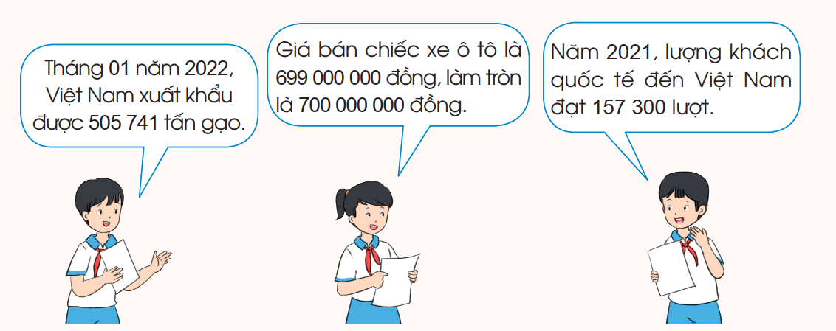
Bài tập 1 (SGK – tr61)
Tìm hiểu một số thông tin thực tế có sử dụng số có nhiều chữ số và trao đổi với bạn:

Slide 8

Bài tập 1 (SGK – tr61)
Một số thông tin thực tế có sử dụng số có nhiều chữ số như:
Lượng sách được in ấn năm 2022 đạt 598 900 000 triệu bản tại Việt Nam.

Slide 9

Bài tập 1 (SGK – tr61)
Một số thông tin thực tế có sử dụng số có nhiều chữ số như:
Tổng số thí sinh đăng kí dự thi tuyển sinh vào lớp 10 THPT công lập năm học 2023 - 2024 là 24 738 em.

Slide 10

Bài tập 1 (SGK – tr61)
Một số thông tin thực tế có sử dụng số có nhiều chữ số như:
Số lượng cá thể gấu trúc trong tự nhiên đã tăng lên khoảng 1 800 con.

Slide 11
Bài tập 2 (SGK – tr61)
Quốc gia | Số dân (người)
Hoa Kỳ | 335 206 115
Nga | 145 767 966
Pháp | 65 618 967
Việt Nam | 99 113 048
Tìm hiểu thông tin về dân số một số quốc gia trên thế giới tính đến ngày 17 tháng 9 năm 2022 trong bảng:
Quan sát bảng và thực hiện các yêu cầu sau:
Những quốc gia nào có số dân nhiều hơn 100 triệu?
Những quốc gia nào có số dân ít hơn 100 triệu?
Đọc tên các quốc gia theo thứ tự từ quốc gia có đông dân nhất đến quốc gia có ít dân nhất

Slide 12

Bài tập 2 (SGK – tr61)
Thông tin trong bảng:
Hoa Kỳ có số dân là 335 206 115 người.
Nga có số dân là 145 767 966 người.
Pháp có số dân là 65 618 967 người.
Việt Nam có số dân là 99 113 048 người.
Quốc gia | Số dân (người)
Hoa Kỳ | 335 206 115
Nga | 145 767 966
Pháp | 65 618 967
Việt Nam | 99 113 048

Slide 13
Bài tập 2 (SGK – tr61)
b)
Những quốc gia có số dân nhiều hơn 100 triệu là: Hoa Kỳ, Nga.
Những quốc gia có số dân ít hơn 100 triệu là: Pháp, Việt Nam.
Tên các quốc gia theo thứ tự từ quốc gia có đông dân nhất đến quốc gia có ít dân nhất: Hoa Kỳ, Nga, Việt Nam, Pháp.
Quốc gia | Số dân (người)
Hoa Kỳ | 335 206 115
Nga | 145 767 966
Pháp | 65 618 967
Việt Nam | 99 113 048

Slide 14

CỦNG CỐ, DẶN DÒ
Qua bài học hôm nay, em ôn tập được những gì?
Trong giờ học, em thích nhất hoạt động nào? Hoạt động nào em còn lúng túng, nếu làm lại em sẽ làm gì?

Slide 15

Ấn để đến trang sách

Slide 16


Ôn tập kiến thức đã học
Hoàn thành bài tập trong VBT
Chuẩn bị trước Bài 25:
Em vui học Toán – Tiết 2

Slide 17


Slide 18



Để kết nối cộng đồng giáo viên và nhận thêm nhiều tài liệu giảng dạy,
mời quý thầy cô tham gia Group Facebook
theo đường link:
Hoc10 – Đồng hành cùng giáo viên tiểu học
Hoặc truy cập qua QR code

